Slide 1


HealthTrack
开源软件开发技术
团队名称：Proposition Group
项目导师：赵永瑞
汇报人：左依晗

Slide 2



团队介绍
项目导师：赵永瑞
小组成员：左依晗 2022011115 软工2202
冶欣亚 2022013332 软工2201
吴文静 2022011108 软工2201
赵雨璇 2022011125 软工2201
陈 婧 2022011132 软工2202

Slide 3
团队成员及分工
代 码 开 发
项 目 文 件
左依晗
冶欣亚
PPT 制 作
页 面 制 作
吴文静
赵雨璇
产 品 设 计
项 目 文 档
陈 婧
全体成员

Slide 4

目
录
1
项目描述
2
开发思路
3
功能技术
4
项目展示

Slide 5
01
项目描述
Project description
Notes:
51PPT模 板网 官方唯一网 址：www. 51p ptmoban.com

Slide 6
我们的项目是一个基于Java开发的健康管理系统，旨在为用户提供全面而便捷的健康管理服务。通过结合健康问答、用户注册和登录，以及BMI计算等功能，我们致力于提供定制化的健康咨询和信息。
该系统利用Java编程语言开发，具有灵活性和可扩展性。我们引用了ChatGPT大模型，这是一种先进的自然语言处理模型，能够实现问答功能，并为用户提供精准的健康建议。
Notes:
51PPT模 板网 官方唯一网 址：www. 51p ptmoban.com

Slide 7
体重指数（BMI）是一个人的体重（公斤）除以身高（米）的平方。高 BMI 可以表明高体脂。BMI 筛选可能导致健康问题的体重类别，但它不能诊断个体的体脂或健康状况。 计算公式：BMI=体重÷身高2。（体重单位：千克；身高单位：米）
BMI是衡量超重和肥胖的有用指标。它是根据您的身高和体重计算得出。BMI是对体脂的估计，可以很好地衡量您患更多体脂可能发生的疾病的风险。您的 BMI 越高，您患某些疾病的风险就越高，例如心脏病、高血压、2型糖尿病、胆结石、呼吸问题和某些癌症。
体重指数类别 | 体重指数范围 | 健康风险
偏瘦 | 18.4及以下 | 营养不良风险
正常 | 18.5 - 24.0 | 低风险
偏胖 | 24.0 - 27.0 | 较强风险
肥胖 | 27.0 - 30.0 | 中等风险
重度肥胖 | 30.0及以上 | 高风险
体重指数 (BMI) 是基于身高和体重的体脂肪量度，适用于成年男性和女性。
Notes:
51PPT模 板网 官方唯一网 址：www. 51p ptmoban.com

Slide 8
02
开发思路
Development idea
Notes:
51PPT模 板网 官方唯一网 址：www. 51p ptmoban.com

Slide 9
我们的项目旨在帮助用户实现更好的健康管理，并提供个性化的健康咨询和建议。通过引入ChatGPT大模型的智能问答功能，我们致力于为用户提供精准、实用的健康信息，使用户能够根据自身情况调整生活方式、改善健康状况。
通过这个健康管理系统，我们希望能够激发用户对健康的重视，并为他们提供方便、准确和个性化的健康管理服务，帮助他们实现身心健康的目标。
Notes:
51PPT模 板网 官方唯一网 址：www. 51p ptmoban.com

Slide 10
03
功能技术
Function and Technology
Notes:
51PPT模 板网 官方唯一网 址：www. 51p ptmoban.com

Slide 11
项目的主要功能包括：
1.健康问答：用户可以提出与健康相关的问题，并获得系统根据ChatGPT大模型生成的智能回答和建议，从而满足用户的个性化需求。
2.用户注册和登录：用户可以通过注册账号并登录系统，以便享受更多个性化的健康管理服务。注册过程简单明了，登录后用户可以记录个人健康数据。
3.BMI计算：系统提供了简便的BMI（身体质量指数）计算功能，用户只需输入身高和体重信息，系统便会根据输入数据计算并给出相应的健康评价及建议。
Notes:
51PPT模 板网 官方唯一网 址：www. 51p ptmoban.com

Slide 12
应用技术
https://www.cnblogs.com/cqiuku/p/14857890.html
https://platform.openai.com/docs/api-reference
https://cn.vuejs.org/
https://gitee.com/
https://www.tongzhouyun.com/
https://www.timecho.com/
Notes:
51PPT模 板网 官方唯一网 址：www. 51p ptmoban.com

Slide 13
04
项目展示
Presentation of project
Notes:
51PPT模 板网 官方唯一网 址：www. 51p ptmoban.com

Slide 14
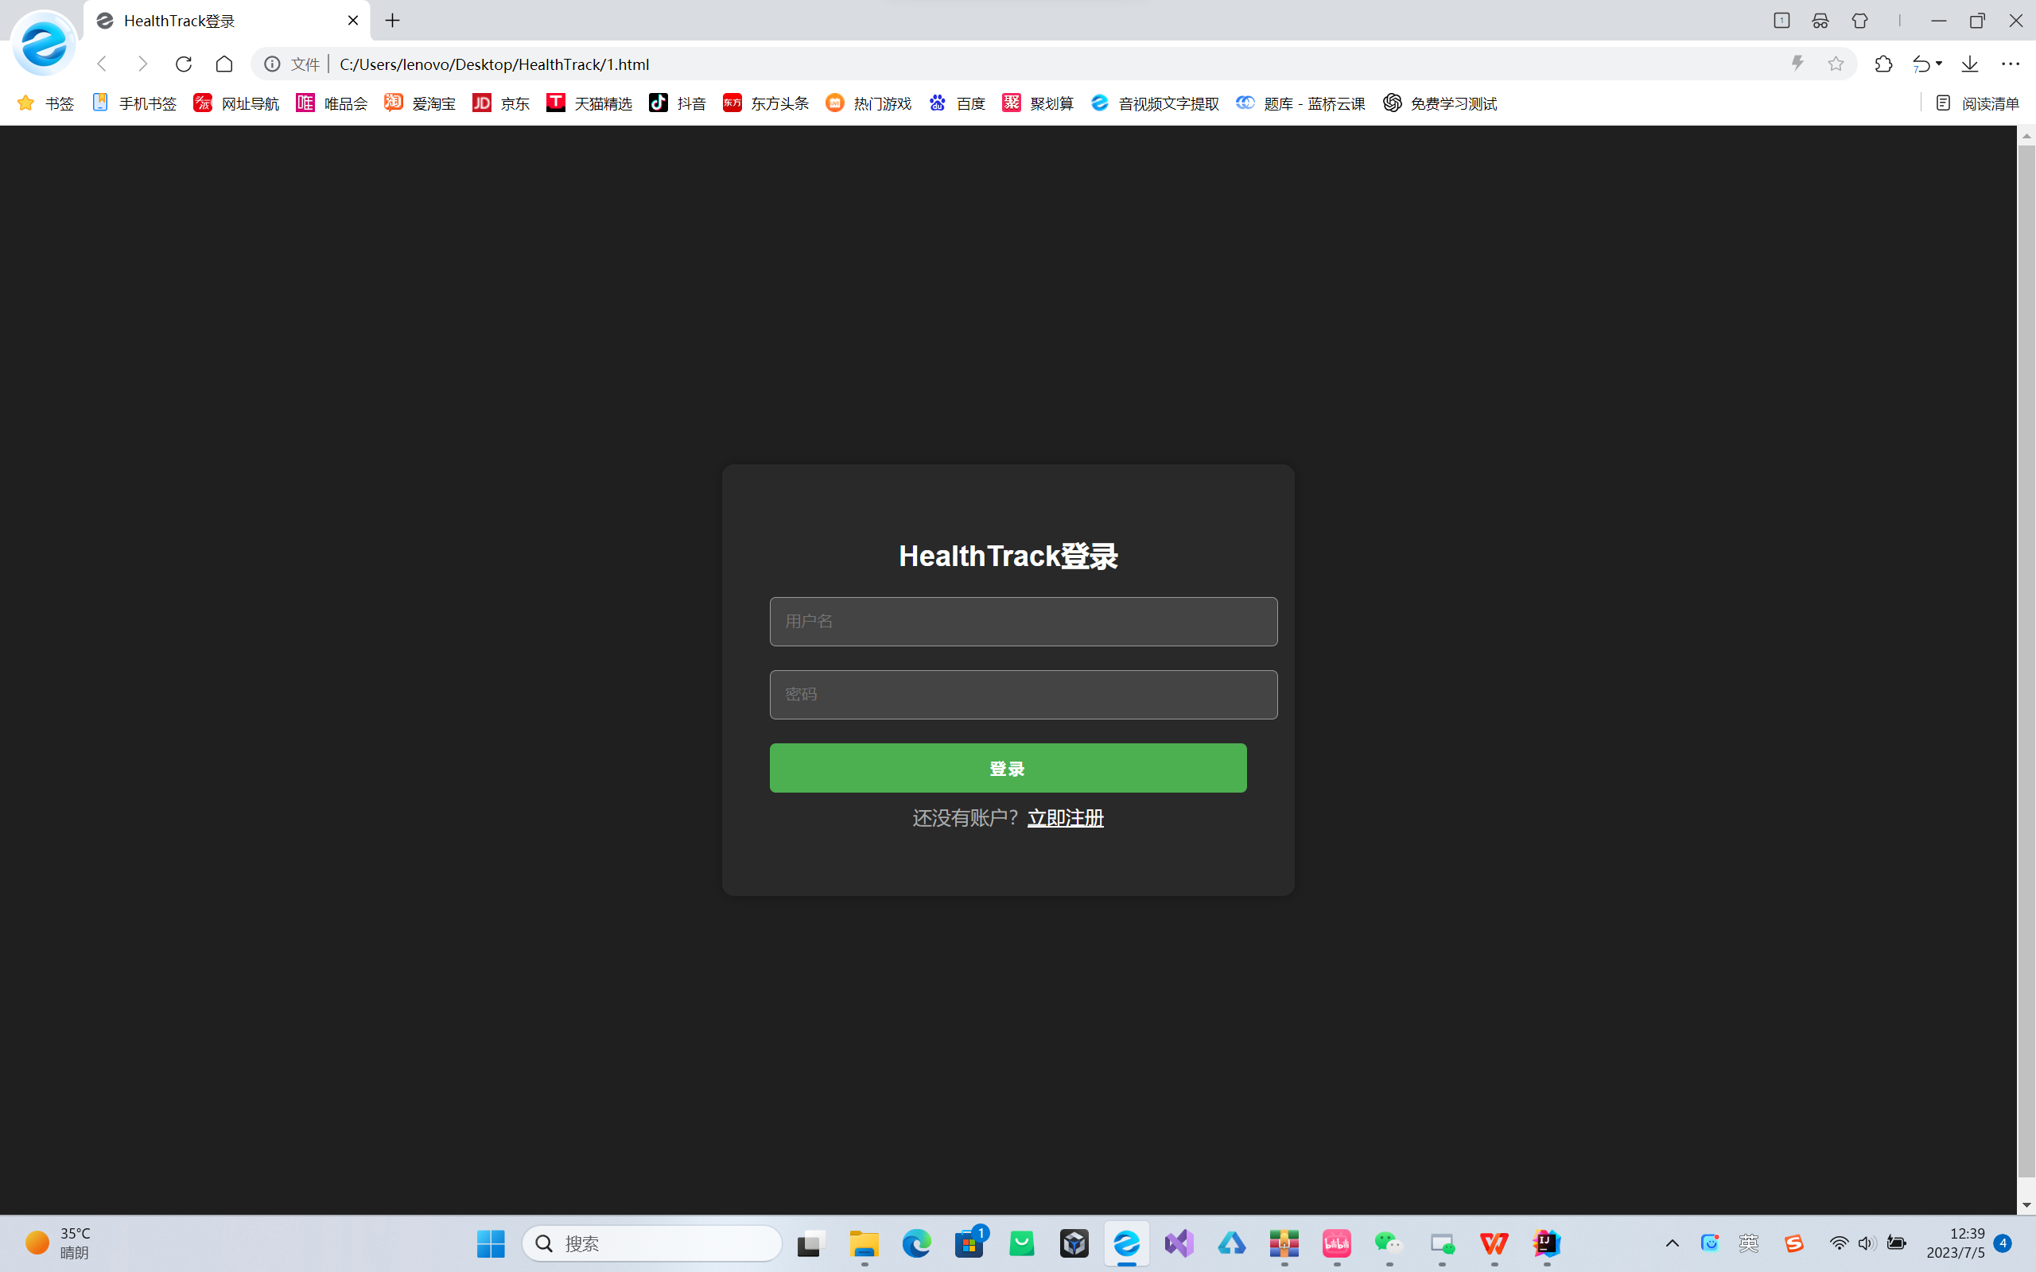

Slide 15
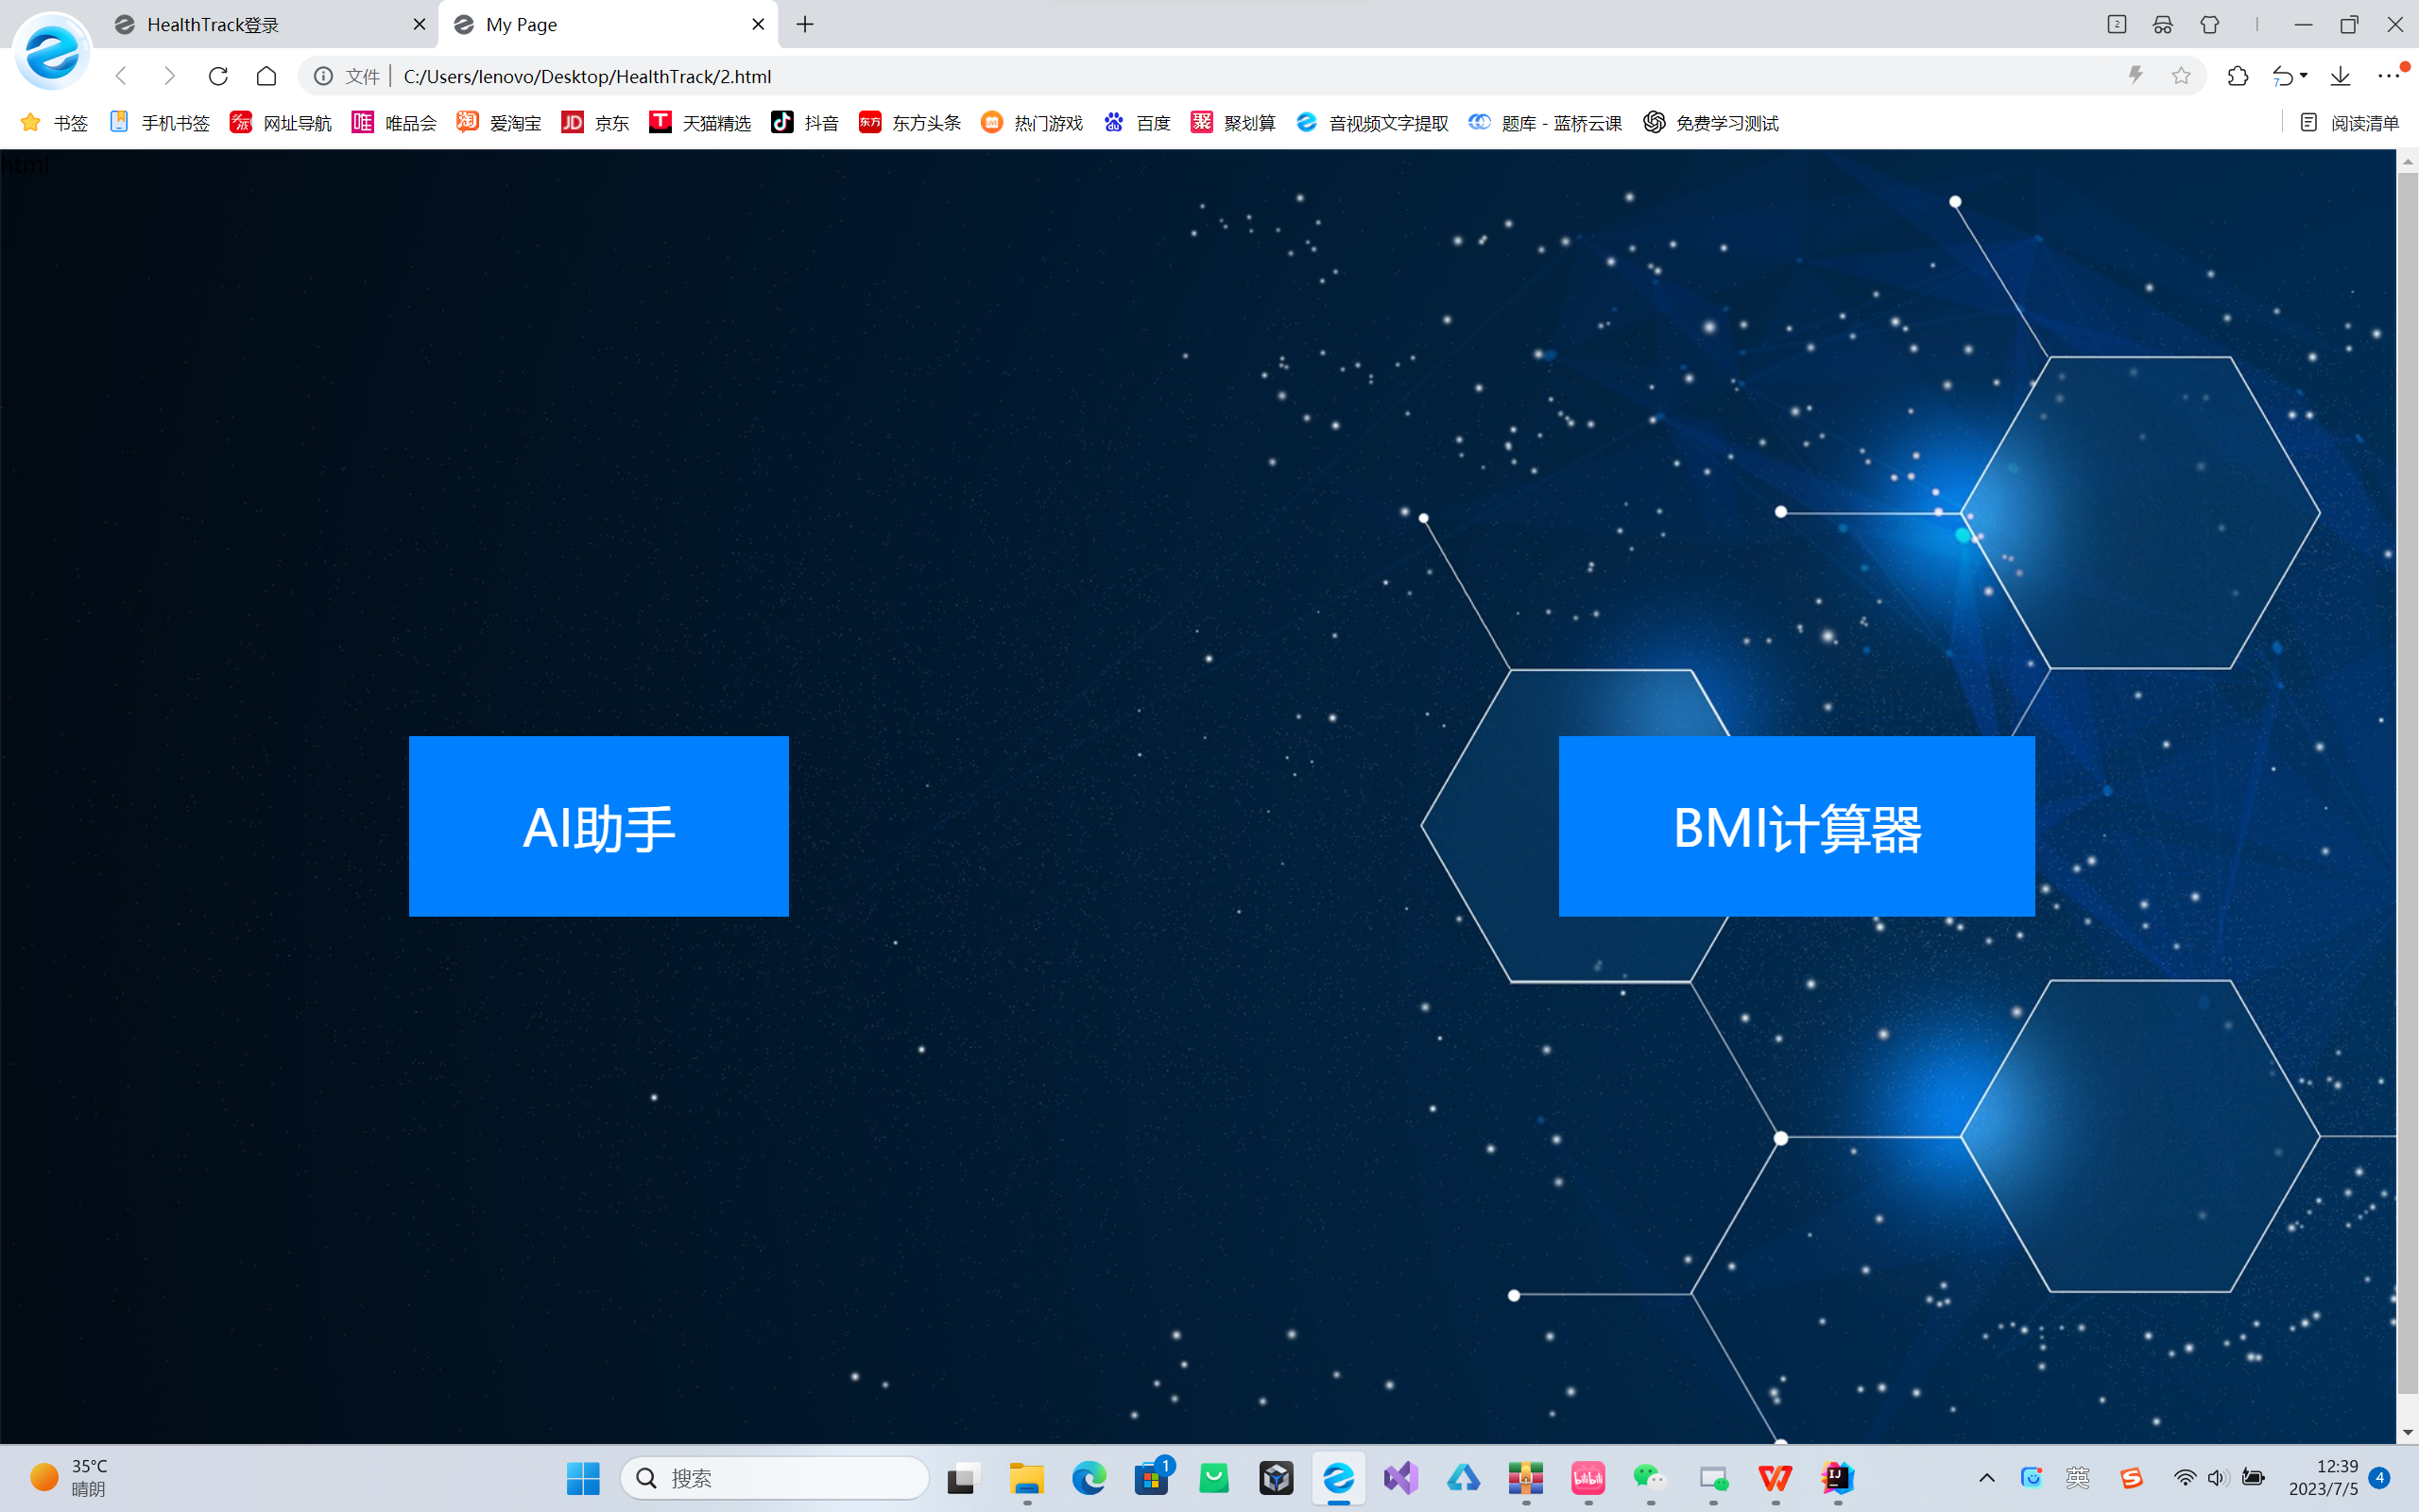

Slide 16
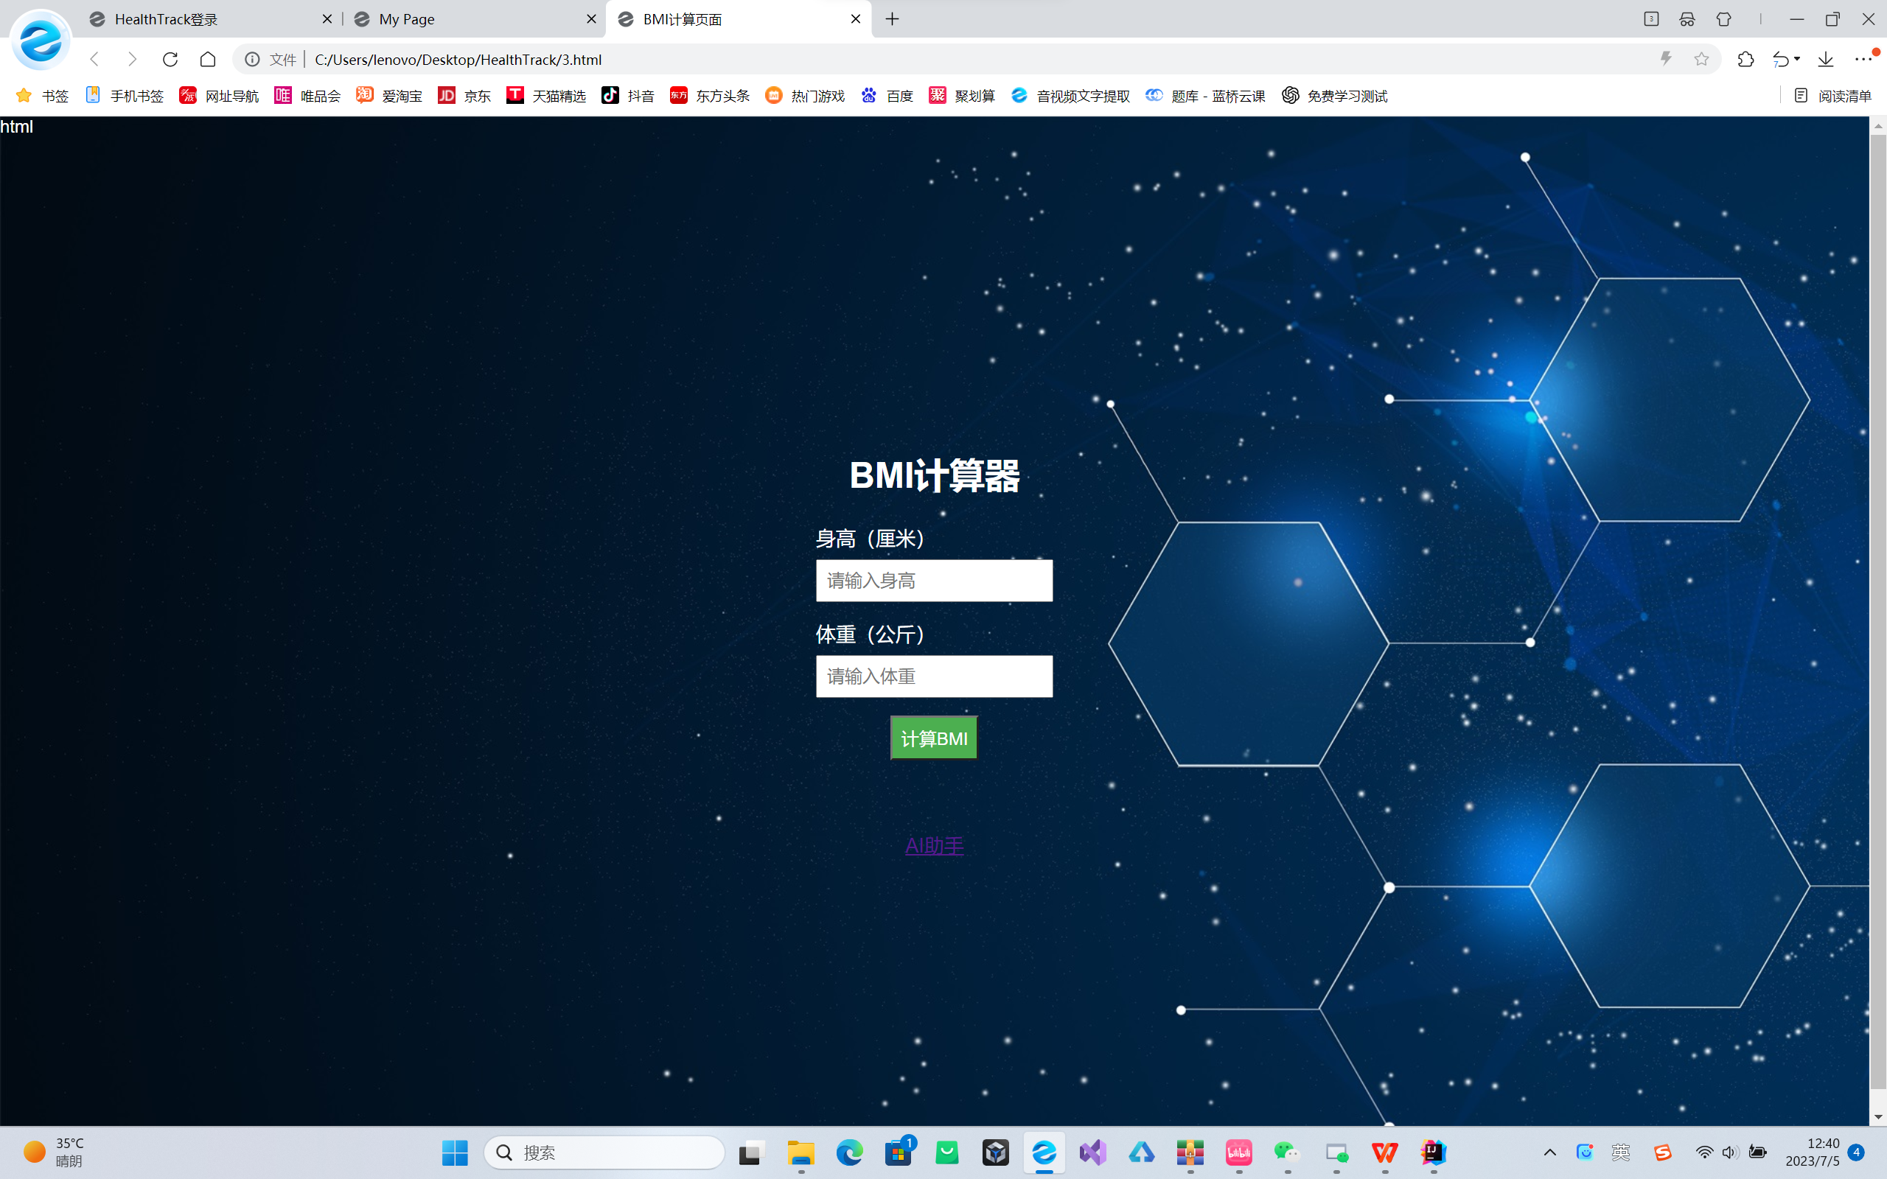

Slide 17
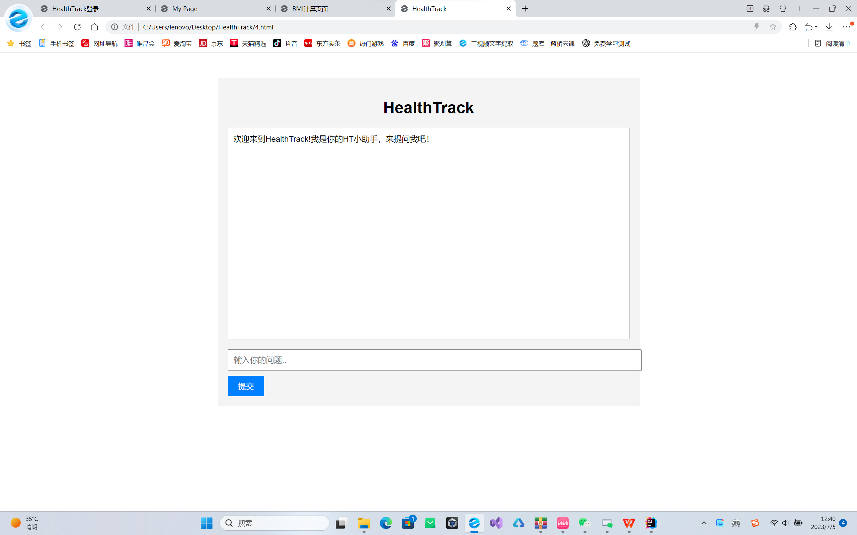

Slide 18
感 谢 观 看
Notes:
51PPT模板网 官方唯一网址：www.51pptmoban.com

